Slide 1

IT Tage Frankfurt | 10. Dezember 2019 | @nilshartmann
NILS HARTMANN
https://nilshartmann.net
Moderne APIs mit
GraphQL
Slides: https://nils.buzz/it-tage-graphql

Slide 2

https://nilshartmann.net
NILS HARTMANN
nils@nilshartmann.net
Freiberuflicher Entwickler, Architekt, Trainer aus Hamburg
Java
JavaScript, TypeScript
React
GraphQL
Trainings, Workshops und Beratung
2. Auflage, Dez. 2019
https://reactbuch.de

Slide 3
"GraphQL is a query language for APIs and a runtime for fulfilling those queries with your existing data"
- https://graphql.org
GraphQL

Slide 4
GraphQL
Spezifikation: https://facebook.github.io/graphql/
2015 von Facebook erstmals veröffentlicht
Weitere Entwicklung seit 2018 in GraphQL Foundation
Umfasst:
Query Sprache und -Ausführung
Schema Definition Language
Nicht: Implementierung
Referenz-Implementierung: graphql-js

Slide 5
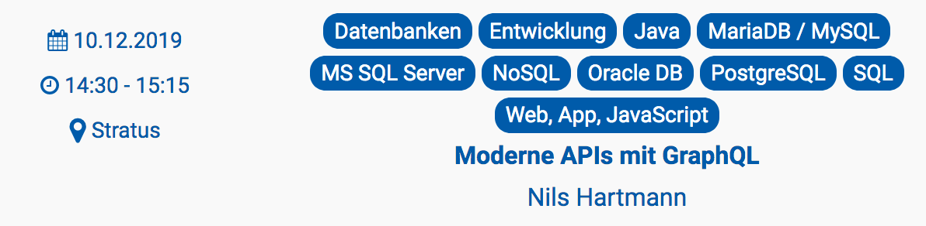
GraphQL
GraphQL != SQL
kein SQL, keine "vollständige" Query-Sprache
z.B. keine Sortierung, keine (beliebigen) Joins etc
keine Datenbank!
kein Framework!

Slide 6
GraphQL
GraphQL != Mainstream
Implementierungen und Einsatz noch "bleeding edge"
Wenig erprobte Best-Practices
...dennoch wird es von einigen verwendet!

Slide 7

GitHub
https://twitter.com/github/status/866590967314472960

Slide 8
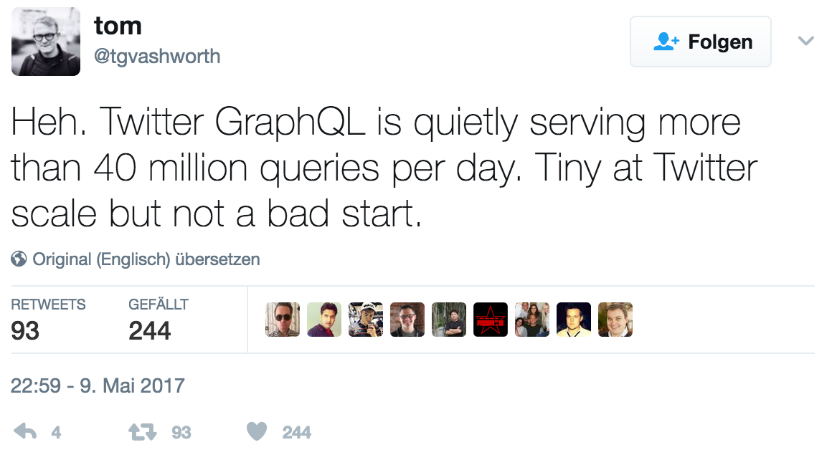
Twitter
https://twitter.com/tgvashworth/status/862049341472522240

Slide 9

New York Times
https://open.nytimes.com/react-relay-and-graphql-under-the-hood-of-the-times-website-redesign-22fb62ea9764

Slide 10
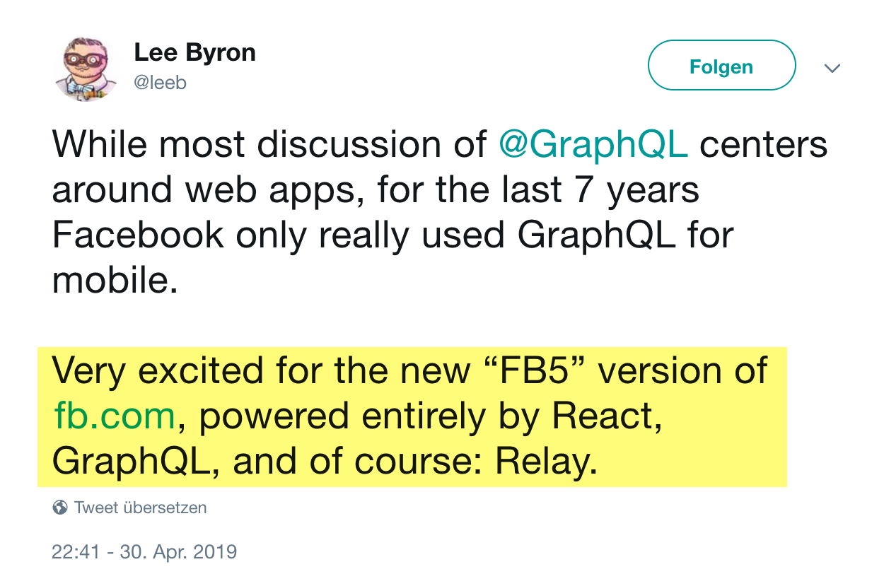
Facebook 5
https://twitter.com/leeb/status/1123326647552266241

Slide 11
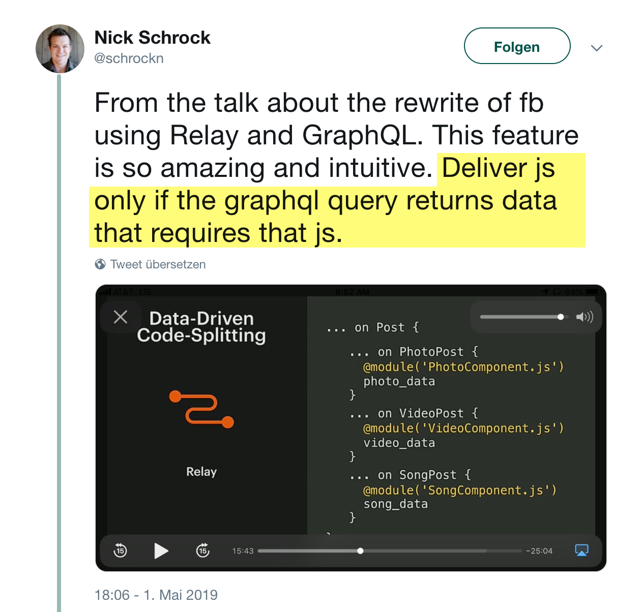
Next Gen GraphqL?
https://twitter.com/schrockn/status/1123619660732047360

Slide 12
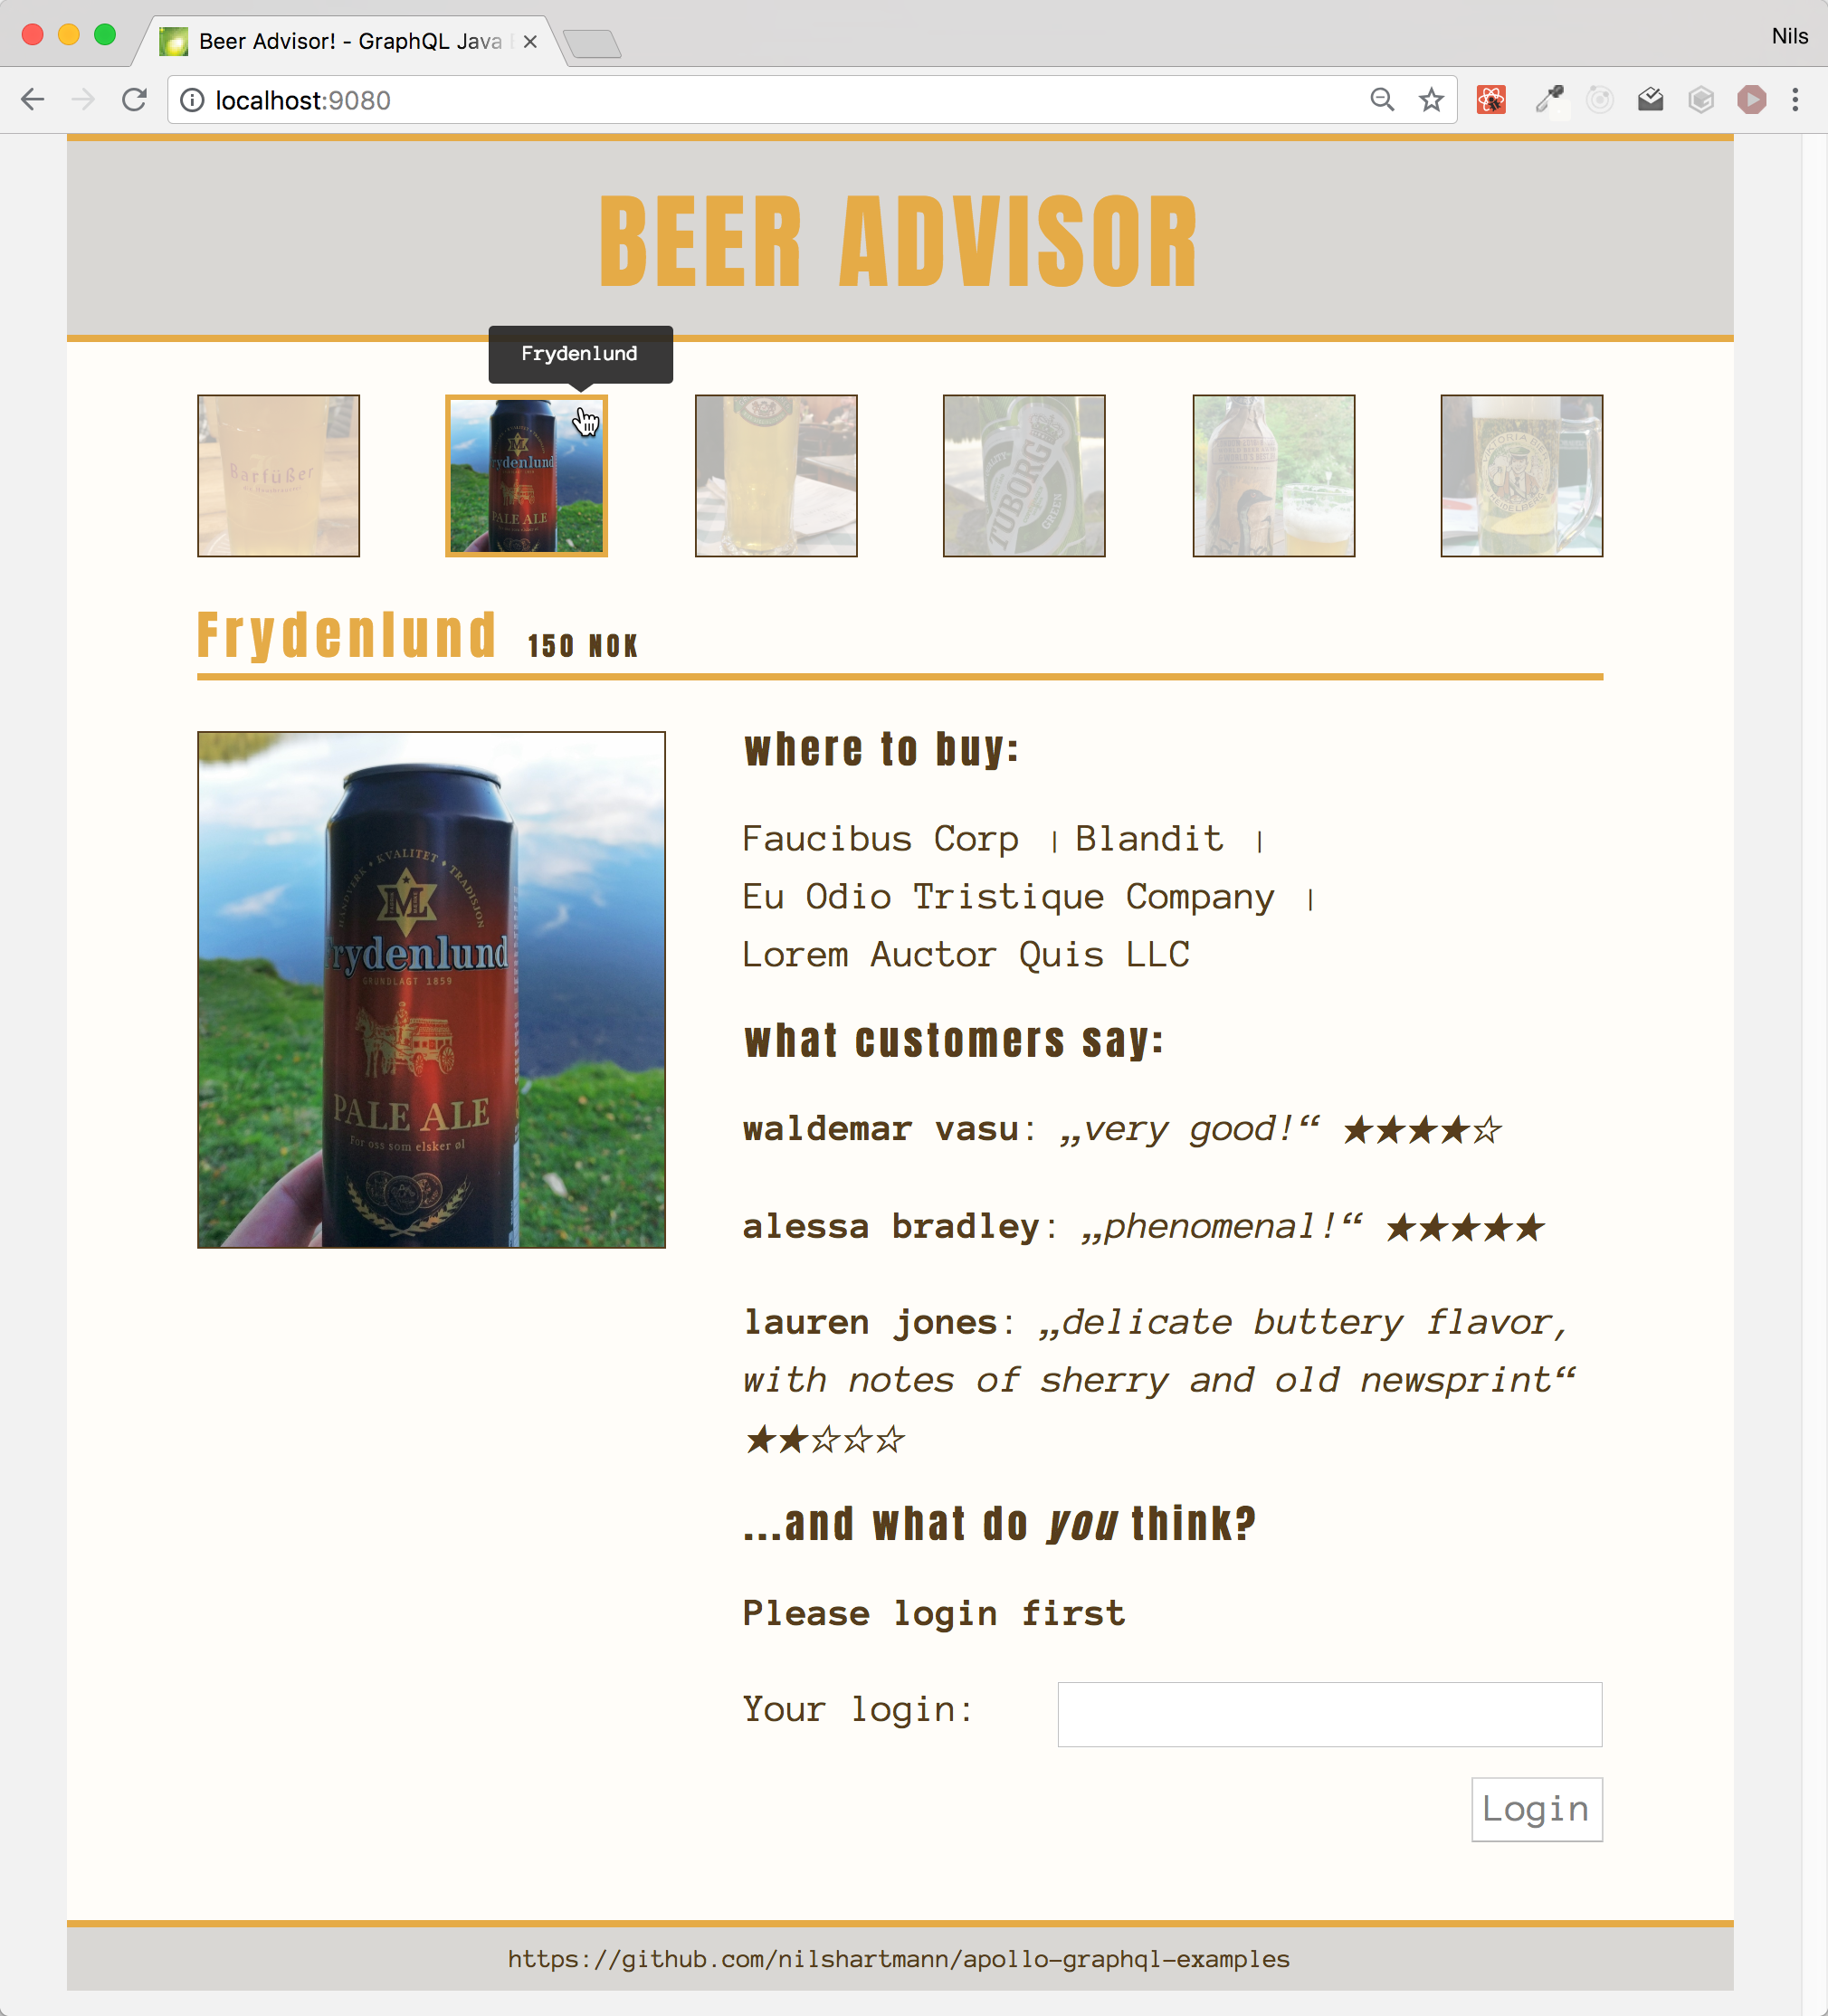
Source-Code: https://nils.buzz/graphql-java-example
GraphQL praktisch

Slide 13
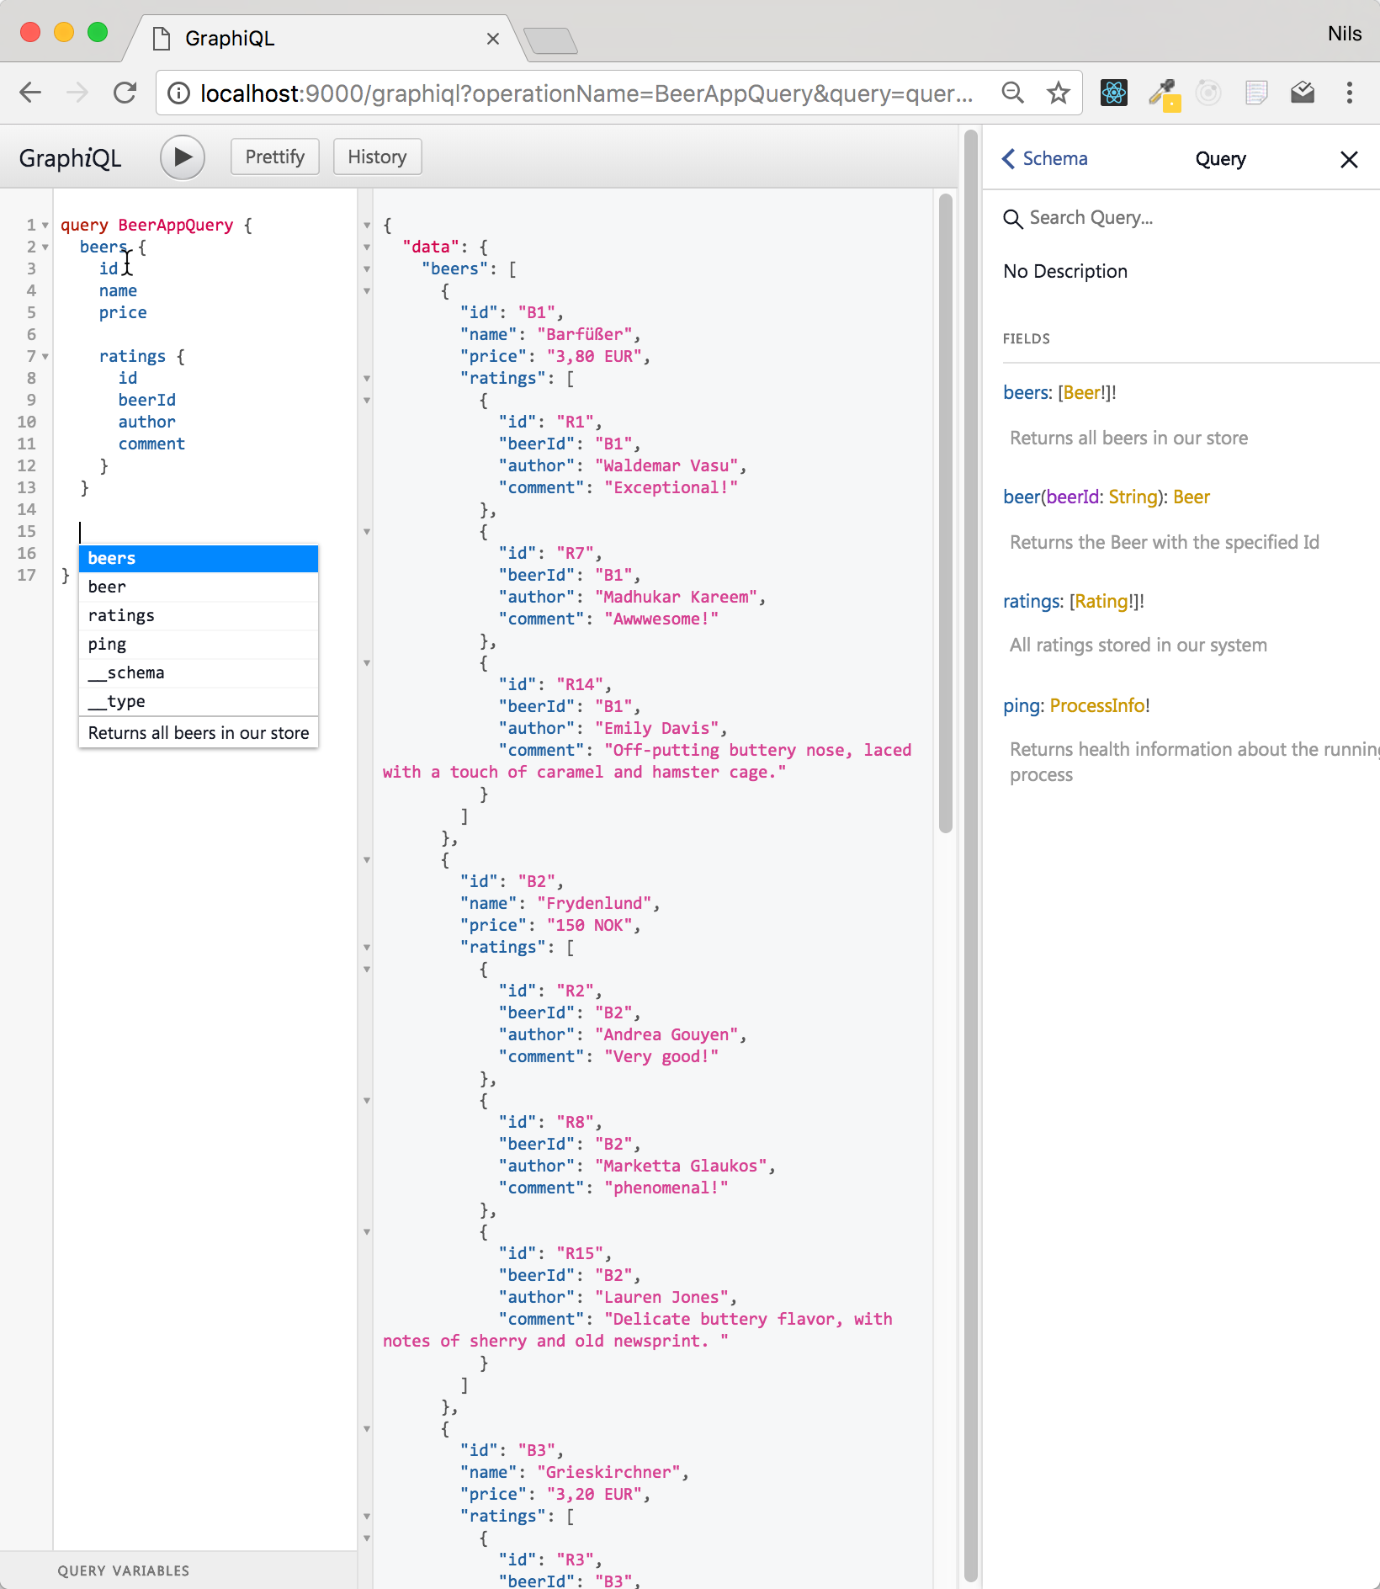
http://localhost:9000/
Demo: GraphiQL

Slide 14
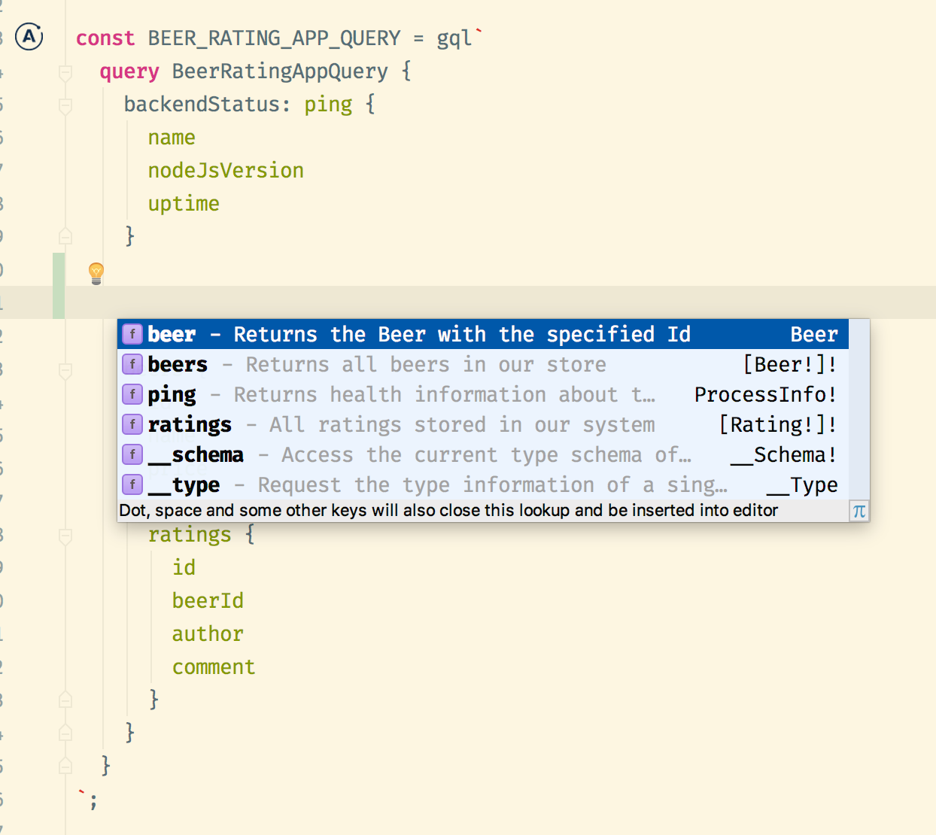
Beispiel: Intellij IDEA
BeerPage.tsx
Demo: IDE Support

Slide 15
Vergleich mit REST

Slide 16
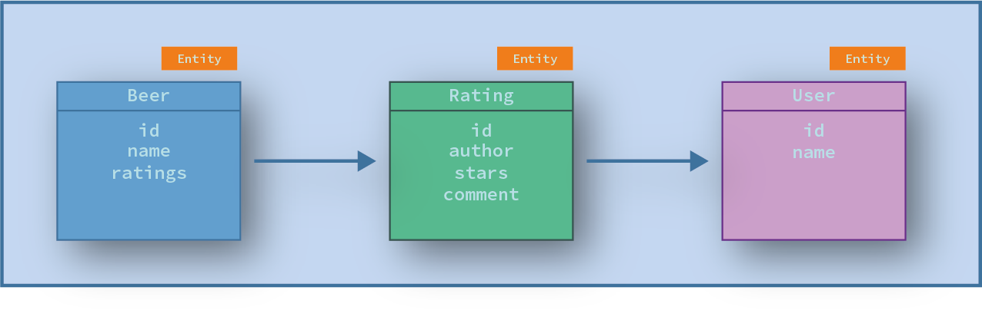
BeerAdvisor Domaine
"Domain-Model"

Slide 17
Abfragen mit REST
REST-Zugriff
Exemplarisch und vereinfacht
GET /beer/1
{
"id": "1",
"name": "Barfüßer"
}

Slide 18
Abfragen mit REST
REST-Zugriff
Exemplarisch und vereinfacht
GET /beer/1
GET /beer/1/rating/R1
{
"id": "1",
"name": "Barfüßer"
}
{
"id": "R1",
"author": "U1",
"stars": 3,
"comment": "good!"
}

Slide 19
Abfragen mit REST
REST-Zugriff
Pro Entität (Resource) eine Abfrage
Zurückgeliefert wird immer komplette Resource
Keine Gesamt-Sicht auf Domaine
GET /beer/1
GET /beer/1/rating/R1
GET /user/U1
{
"id": "1",
"name": "Barfüßer"
}
{
"id": "R1",
"author": "U1",
"stars": 3,
"comment": "good!"
}
{
"id": "U1",
"name": "Klaus",
}

Slide 20
Abfragen mit GraphQL
GraphQL
query { beer
{ name ratings(rid: "R1")
{ stars author { name }
}
}
{
"name": "Barfüßer",
"ratings": {
"stars": 3,
"comment: "good",
"author": { "name": "Klaus" }
}
}

Slide 21
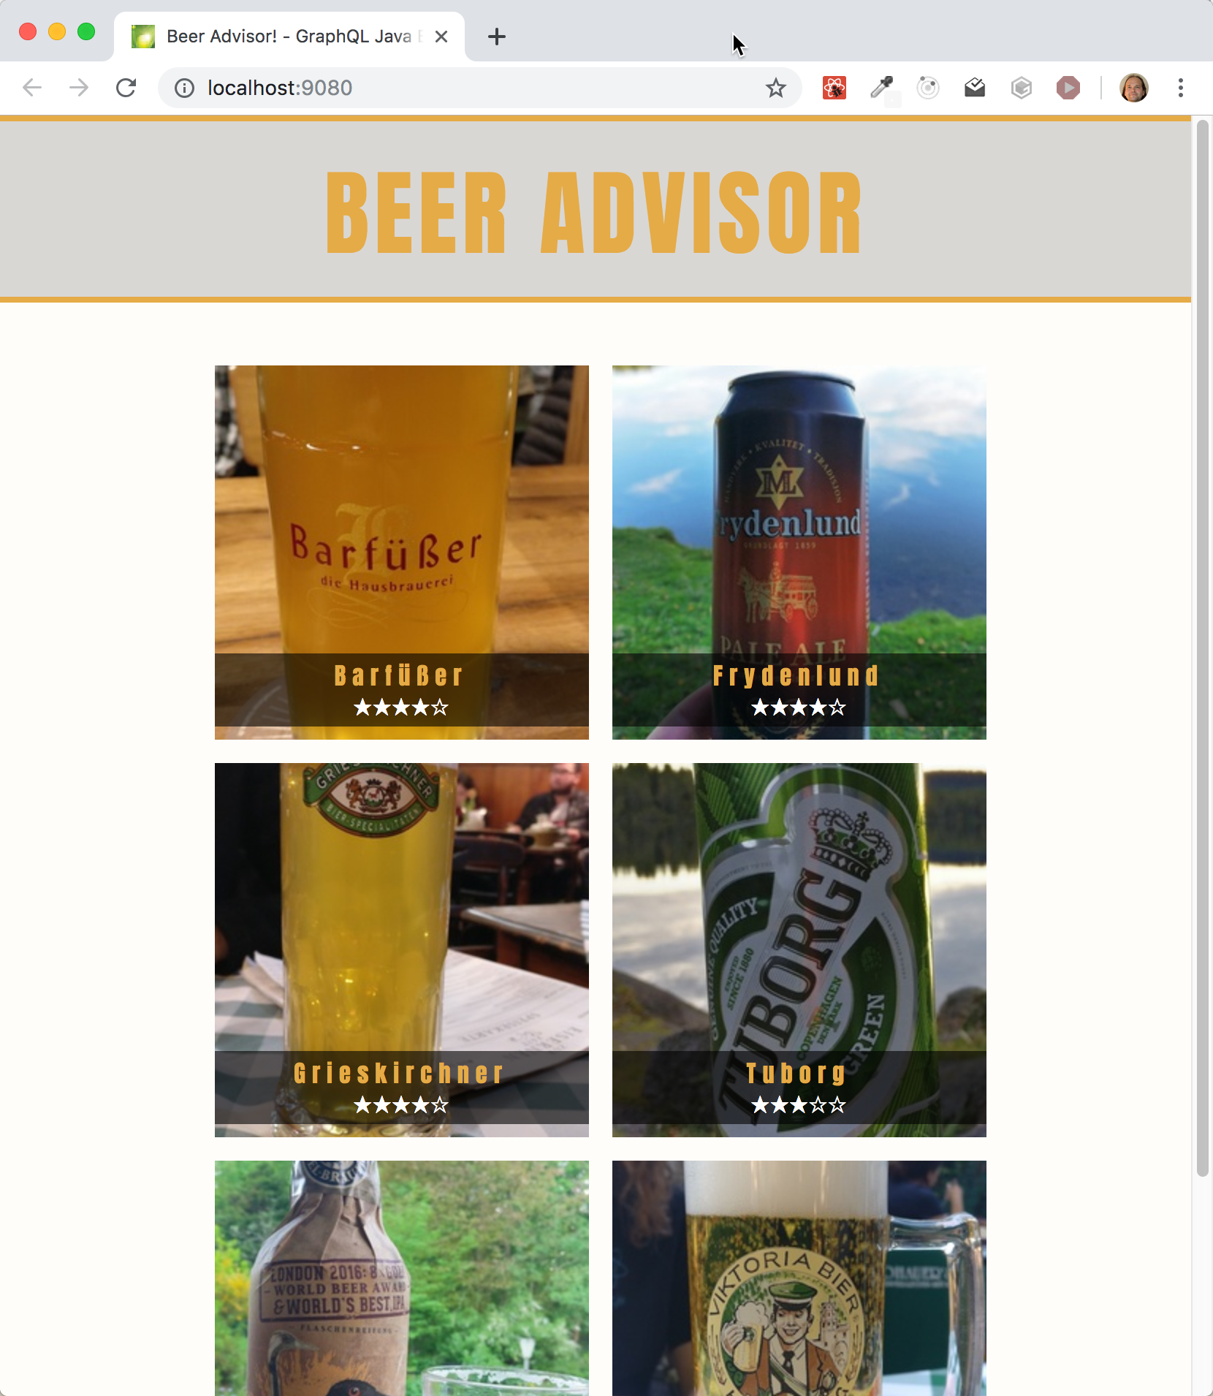
GraphQL Einsatzszenarien
Use-Case spezifische Abfragen – 1
{ beer {
id
name
averageStars
}
}

Slide 22
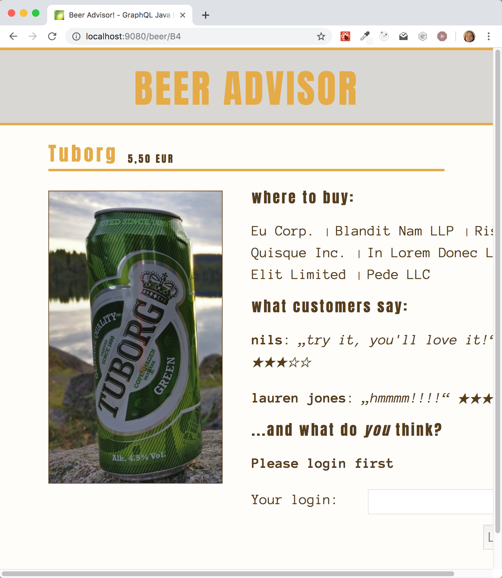
GraphQL Einsatzszenarien
Use-Case spezifische Abfragen – 2
{ beer(beerId: "B1" {
name
price
ratings {
stars
comment
author {
name
}
}
shops { name }
}
}

Slide 23
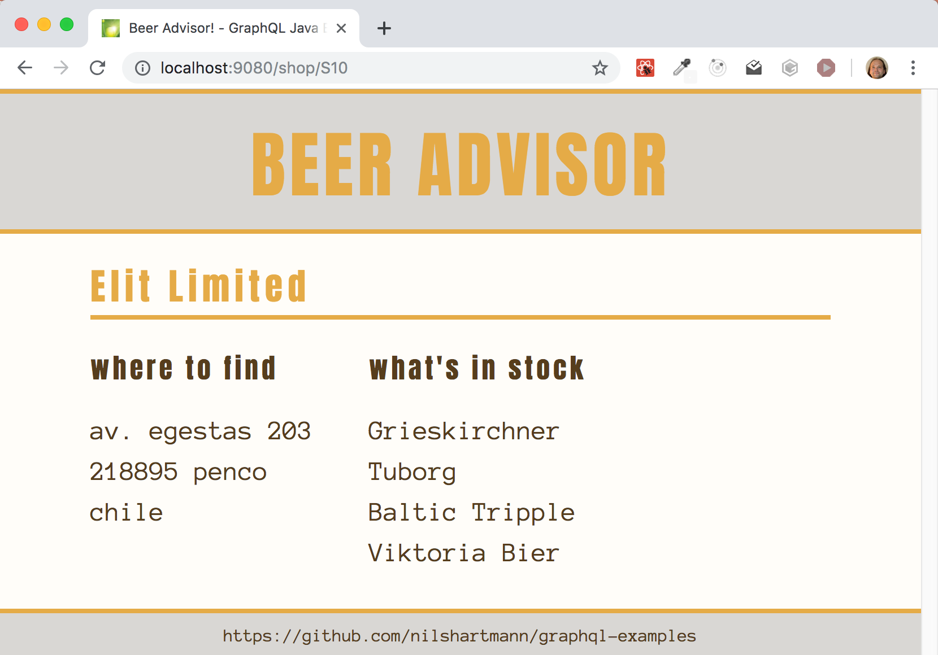
GraphQL Einsatzszenarien
Use-Case spezifische Abfragen – 3
{ shop(shopId: "S3") {
name
address { street city }
beers { id name }
}
}

Slide 24
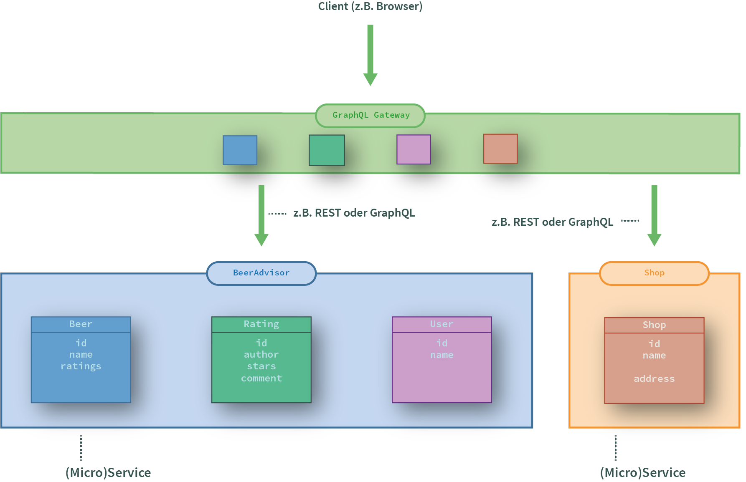
Einsatzszenarien
Gateway für Frontend zu mehreren Backends
Eher nicht: Service-zu-Service-Kommunikation

Slide 25
GraphQL Einsatzszenarien
Zusammenfassung
Queries bieten explizite Sicht auf benötigte Daten
Queries können nach Geschmack ausgeführt werden Pro Seite, pro Komponente, ...

Slide 26
GraphQL Einsatzszenarien
Zusammenfassung
Queries bieten explizite Sicht auf benötigte Daten
Queries können nach Geschmack ausgeführt werden Pro Seite, pro Komponente, ...
Abgefragt werden Daten, nicht Endpunkte

Slide 27
GraphQL Einsatzszenarien
Zusammenfassung
Queries bieten explizite Sicht auf benötigte Daten
Queries können nach Geschmack ausgeführt werden Pro Seite, pro Komponente, ...
Abgefragt werden Daten, nicht Endpunkte
API kann unabhängig vom Client erweitert werden
Server kann neue Daten und Funktionen anbieten
Client fragt Daten explizit an und bekommt nie "zuviel"

Slide 28
GraphQL Einsatzszenarien
Zusammenfassung
Queries bieten explizite Sicht auf benötigte Daten
Queries können nach Geschmack ausgeführt werden Pro Seite, pro Komponente, ...
Abgefragt werden Daten, nicht Endpunkte
API kann unabhängig vom Client erweitert werden
Server kann neue Daten und Funktionen anbieten
Client fragt Daten explizit an und bekommt nie "zuviel"
Gutes Tooling durch typisiertes API Schema

Slide 29
GraphQL Einsatzszenarien
Zusammenfassung
Queries bieten explizite Sicht auf benötigte Daten
Queries können nach Geschmack ausgeführt werden Pro Seite, pro Komponente, ...
Abgefragt werden Daten, nicht Endpunkte
API kann unabhängig vom Client erweitert werden
Server kann neue Daten und Funktionen anbieten
Client fragt Daten explizit an und bekommt nie "zuviel"
Gutes Tooling durch typisiertes API Schema
Mehr "aus einer Hand" als bei REST

Slide 30
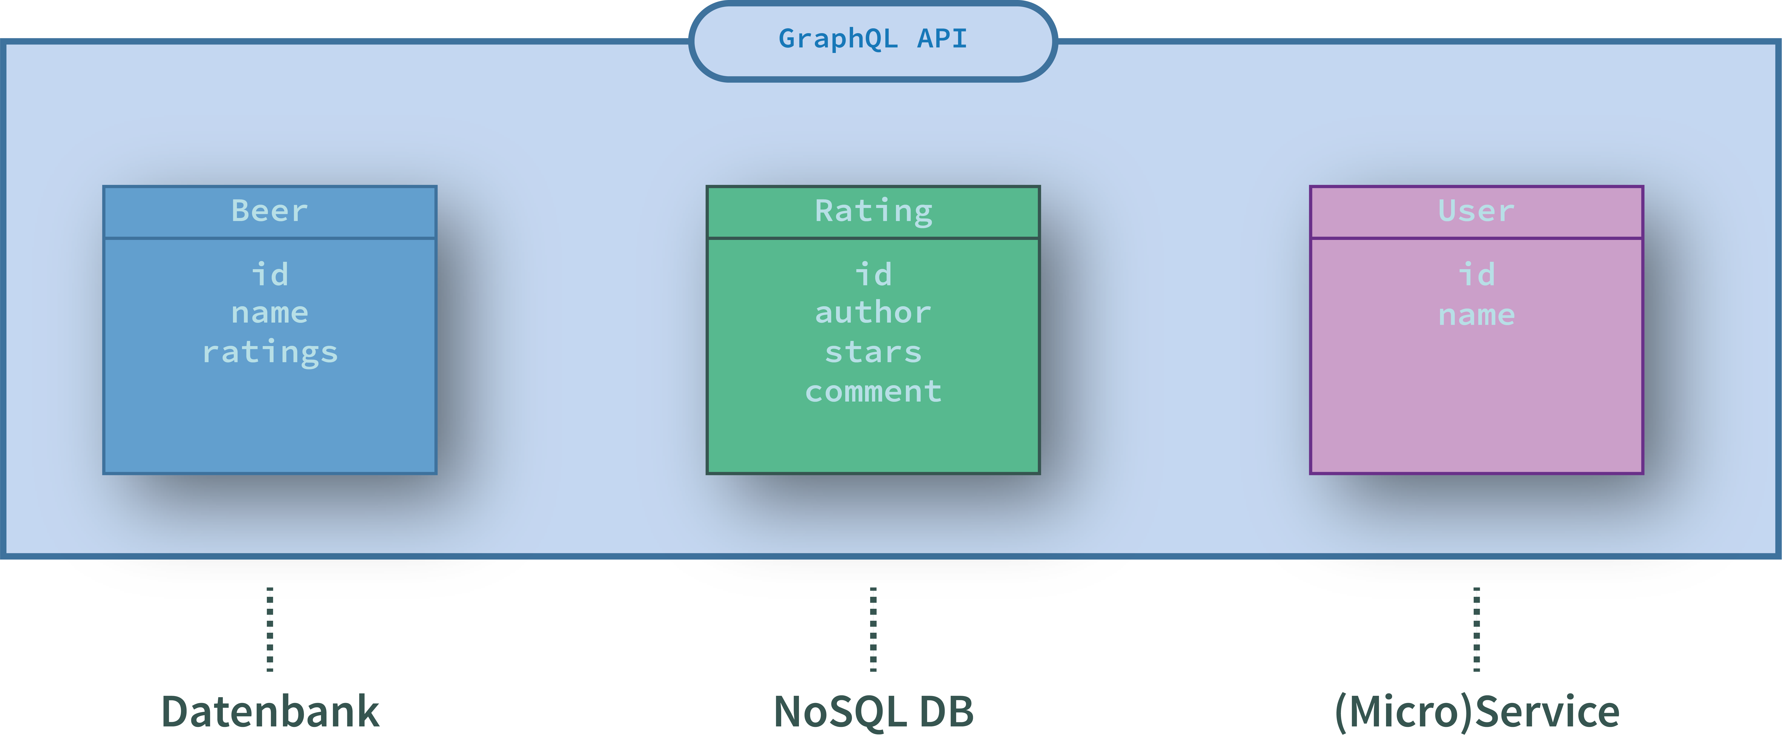
Daten Quellen
GraphQL macht keine Aussage, wo die Daten herkommen
👉 Ermittlung der Daten ist unsere Aufgabe

Slide 31
Teil 1: Abfragen und Schema
"GraphQL is a query language for APIs and a runtime for fulfilling those queries with your existing data"
- https://graphql.org
GraphQL

Slide 32
query Language
Strukturierte Sprache, um Daten von der API abzufragen
Abgefragt werden Felder von (verschachtelten) Objekten

Slide 33
query Language
Strukturierte Sprache, um Daten von der API abzufragen
Abgefragt werden Felder von (verschachtelten) Objekten
Felder können Argumente haben

Slide 34
query Language
Ergebnis
Identische Struktur wie bei der Abfrage

Slide 35
query Language: Operations
Operation: beschreibt, was getan werden soll
query, mutation, subscription

Slide 36
query Language: Mutations
Mutations
Mutation wird zum Verändern von Daten verwendet
Entspricht POST, PUT, PATCH, DELETE in REST
Rückgabe Wert kann frei definiert werden (z.B. neue Entität)

Slide 37
query Language: Mutations
Subscription
Automatische Benachrichtigung bei neuen Daten

Slide 38
Queries ausführen
Queries werden über HTTP ausgeführt
Üblicherweise per POST
Ein einzelner Endpoint, z.B. /graphql
$ curl -X POST -H "Content-Type: application/json" \
-d '{"query":"{ beers { name } }"}' \
http://localhost:9000/graphql
{"data":
{"beers": [
{"name": "Barfüßer"},
{"name": "Frydenlund"},
{"name": "Grieskirchner"},
{"name": "Tuborg"},
{"name": "Baltic Tripple"},
{"name": "Viktoria Bier"}
]}
}

Slide 39
GraphQL Schema
Schema
Eine GraphQL API muss mit einem Schema beschrieben werden
Schema legt fest, welche Types und Fields es gibt
Nur Anfragen und Ergebnisse, die Schema-konform sind werden ausgeführt bzw. zurückgegeben
Schema Definition Language (SDL)

Slide 40
GraphQL Schema
Schema Definition per SDL
Object Type
type Rating { id: ID!
comment: String! stars: Int
}
Fields

Slide 41
GraphQL Schema
Schema Definition per SDL
type Rating { id: ID!
comment: String! stars: Int
}
Return Type (non-nullable)
Return Type (nullable)

Slide 42
GraphQL Schema
Schema Definition per SDL
type Rating { id: ID!
comment: String! stars: Int
author: User! }
type User {
id: ID!
name: String!
}
Referenz auf anderen Typ

Slide 43
GraphQL Schema
Schema Definition per SDL
type Rating { id: ID!
comment: String! stars: Int
author: User! }
type User {
id: ID!
name: String!
}
type Beer {
name: String!
ratings: [Rating!]!
}
Liste / Array

Slide 44
GraphQL Schema
Schema Definition per SDL
type Rating { id: ID!
comment: String! stars: Int
author: User! }
type User {
id: ID!
name: String!
}
type Beer {
name: String!
ratings: [Rating!]!
ratingsWithStars(stars: Int!): [Rating!]!
}
Arguments

Slide 45
GraphQL Schema
Root-Types: Einstiegspunkte in die API (Query, Mutation, Subscription)
Root-Type
("Query)
type Query { beers: [Beer!]!
beer(beerId: ID!): Beer }
Root-Fields

Slide 46
GraphQL Schema
Root-Types: Einstiegspunkte in die API (Query, Mutation, Subscription)
Root-Type
("Query)
type Query { beers: [Beer!]!
beer(beerId: ID!): Beer }
type Mutation { addRating(newRating: NewRating): Rating! }
Root-Fields
Root-Type
("Mutation")

Slide 47
GraphQL Schema
Root-Types: Einstiegspunkte in die API (Query, Mutation, Subscription)
Root-Type
("Query)
type Query { beers: [Beer!]!
beer(beerId: ID!): Beer }
type Mutation { addRating(newRating: NewRating): Rating! }
type Subscription {
onNewRating: Rating!
}
Root-Fields
Root-Type
("Mutation")
Root-Type
("Subscription")

Slide 48
GraphQL Schema
Weiterentwicklung: Nur eine Version des Schemas
type Query { beers: [Beer!]!
}

Slide 49
GraphQL Schema
Weiterentwicklung: Nur eine Version des Schemas
Felder werden immer explizit abgefragt
Es können "ohne Schaden" neue Felder hinzugefügt werden
type Query { beers: [Beer!]!
getBeerById(beerId: ID!): Beer
}
Neues Feld

Slide 50
GraphQL Schema
Weiterentwicklung: Nur eine Version des Schemas
Felder werden immer explizit abgefragt
Es können "ohne Schaden" neue Felder hinzugefügt werden
Alte Felder können 'deprecated' werden
Verwendung der Felder kann einzeln getrackt werden
type Query { beers: [Beer!]!
getBeerById(beerId: ID!): Beer
beer(beerId: ID!): Beer @deprecated }
Neues Feld

Slide 51
Teil 2: Runtime-Umgebung (AKA: Eure Anwendung)
"GraphQL is a query language for APIs and a runtime for fulfilling those queries with your existing data"
- https://graphql.org
GraphQL
(für Java)

Slide 52
GraphQL für Java-Anwendungen
Schritt 1: Schema definieren
Per API oder per .graphqls-Datei
type User { id: ID! login: String! name: String! } type Rating { id: ID! beer: Beer! author: User! comment: String! stars: Int! } type Beer { id: ID! name: String! price: String! ratings: [Rating!]!
ratingsWithStars(stars: Int!): [Rating!]! }
type Query { beer(beerId: ID!): Beer beers: [Beer!]! }
input AddRatingInput { beerId: ID! userId: ID! comment: String! stars: Int! }
type Mutation { addRating(ratingInput: AddRatingInput):
Rating! }

Slide 53
GraphQL für Java-Anwendungen
Low-Level API: graphql-java
https://www.graphql-java.com/
Die gezeigten Konzepte sind in GraphQL-Frameworks für andere Sprachen ähnlich!

Slide 54
GraphQL für Java-Anwendungen
Schritt 2: DataFetcher
(In anderen Implementierungen auch Resolver genannt)
Ein DataFetcher liefert ein Wert für ein angefragtes Feld
Zwingend erforderlich für Root-Types (Query, Mutation)
DataFetcher ist funktionales Interface (kann als Lambda implementiert werden):
interface DataFetcher<T> { T get(DataFetchingEnvironment environment); }

Slide 55
DataFetcher
DataFetcher implementieren
Beispiel: beers-Feld
public class BeerAdvisorDataFetchers {
public DataFetcher<List<Beer>> beersFetcher() {
return environment -> beerRepository.findAll();
}
}
type Query { beers: [Beer!]!
}

Slide 56
DataFetcher
DataFetcher implementieren: environment-Parameter
environment gibt Informationen über den Query (z.B. Argumente)
public class BeerAdvisorDataFetchers {
public DataFetcher<List<Beer>> beersFetcher() {
return environment -> beerRepository.findAll();
}
public DataFetcher<Beer> beerFetcher() {
return environment -> {
String beerId = environment.getArgument("beerId");
return beerRepository.getBeer(beerId);
};
}
}
}
type Query { beers: [Beer!]!
beer(beerId: ID!): Beer
}

Slide 57
DataFetcher
DataFetcher implementieren: Mutations
technisch analog zu Query
dürfen Daten verändern
public DataFetcher<Rating> addRatingMutationFetcher() {
return environment -> {
final Map<String, Object> ri =
environment.getArgument("ratingInput");
Rating r = new Rating();
r.setBeerId((String)ratingInput.get("beerId"));
r.setComment((String)ratingInput.get("comment"));
r.setStars((Integer)ratingInput.get("stars"));
r.setUserId((String)ratingInput.get("userId"));
return ratingService.addRating(r);
};
}
}
type Mutation { addRating
(ratingInput: AddRatingInput):
Rating! }

Slide 58
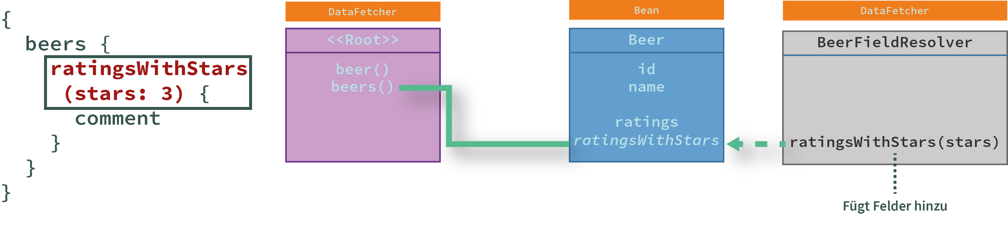
Daten ermittLUNG zur Laufzeit
DataFetcher für beliebige Felder
DataFetcher können pro Feld festgelegt werden
Z.B. auch für Felder, deren Signatur zwischen API und Java-Klasse abweicht
(Rückgabe-Wert oder Parameter)
Oder die aus anderer Datenbank, Daten-Quelle kommen oder berechnet werden
DataFetcher wird nur ausgeführt, wenn Feld auch im Query abgefragt wird

Slide 59
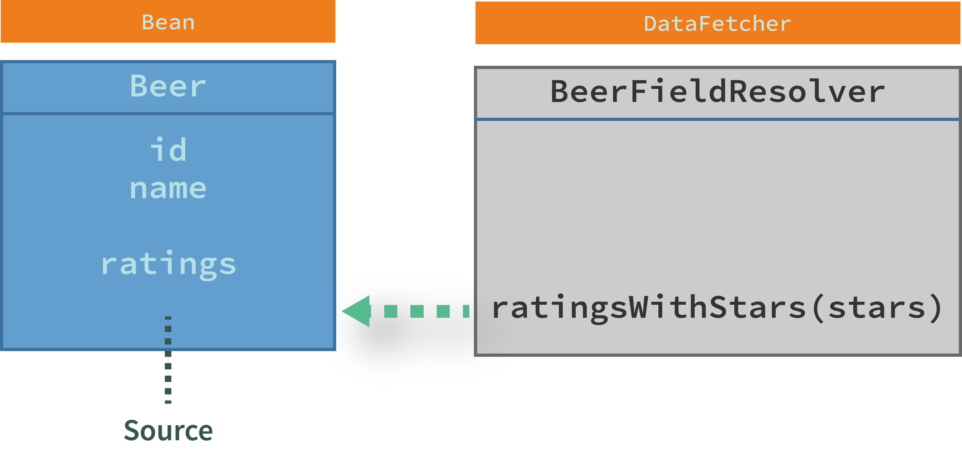
Data Fetcher für nicht-Root-Felder
DataFetcher implementieren
getSource() liefert das Parent-Objekt zurück, auf dem das Feld abgefragt wird
public class BeerDataFetchers {
public DataFetcher<List<Rating>> ratingsWithStarsFetcher() {
return environment -> {
Beer beer = environment.getSource();
};
}
}
type Beer { ratingsWithStars(stars: Int!):
[Rating!]!
}

Slide 60
Data Fetcher für nicht-Root-Felder
DataFetcher implementieren
getSource() liefert das Parent-Objekt zurück, auf dem das Feld abgefragt wird
public class BeerDataFetchers {
public DataFetcher<List<Rating>> ratingsWithStarsFetcher() {
return environment -> {
Beer beer = environment.getSource();
int starsInput = environment.getArgument("stars");
return beer.getRatings().stream()
.filter(r -> r.getStars() == starsInput)
.collect(Collectors.toList());
};
}
}
type Beer { ratingsWithStars(stars: Int!):
[Rating!]!
}

Slide 61
Alternative: graphql-java-tools
High-Level-API mit graphql-java-tools
https://github.com/graphql-java-kickstart/graphql-java-tools
Abstraktion, basierend auf graphql-java, arbeitet mit POJOs

Slide 62
Alternative: graphql-java-tools
Resolver mit graphql-java-tools
https://github.com/graphql-java-kickstart/graphql-java-tools
Abstraktion, basierend auf graphql-java, arbeitet mit POJOs
public class BeerAdvisorQueryResolver implements
GraphQLQueryResolver {
public List<Beer> beers() { return beerRepository.findAll(); }
public Beer beer(String beerId) {
return beerRepository.getBeer(beerId);
}
}
type Query { beers: [Beer!]!
beer(beerId: ID!): Beer
}

Slide 63
Alternative: graphql-java-tools
Mutation mit graphql-java-tools
public class RatingMutationResolver implements
GraphQLMutationResolver { // z.B via DI private RatingRepository ratingRepository;
public Rating addRating(AddRatingInput newRating) {
Rating rating = Rating.from(newRating); ratingRepository.save(rating);
return rating; } }
type Mutation { addRating
(ratingInput: AddRatingInput):
Rating! }

Slide 64
Paginierung
GraphQL macht keine Aussage über Paginierung, Sortierung, ...
Beispiel
type Query { beers: [Beer!]!
}

Slide 65
Paginierung
GraphQL macht keine Aussage über Paginierung, Sortierung, ...
Beispiel
type Query { beers(
page: Int!,
pageSize: Int!): BeerList!
}
type BeerList {
page: Int!
totalElements: Int!
hasNext: Boolean!
hasPrev: Boolean!
beers: [Beer!]!
}

Slide 66
Paginierung
GraphQL macht keine Aussage über Paginierung, Sortierung, ...
Beispiel mit Spring Data
import org.springframework.data.domain.Page;
import org.springframework.data.domain.PageRequest;
public class BeerAdvisorQueryResolver implements
GraphQLQueryResolver {
@Inject private BeerRepository beerRepository; public BeerList beers(int page, int pageSize) {
Page<Beer> page = beerRepository.find(
PageRequest.of(page, pageSize)
);
return new BeerList(
page.getNumber(),
page.getTotalElements(),
page.hasNext(), page.hasPrevious(),
page.getContent()
);
}
}
type Query { beers(
page: Int!,
pageSize: Int!): BeerList!
}
type BeerList {
page: Int!
totalElements: Int!
hasNext: Boolean!
hasPrev: Boolean!
beers: [Beer!]!
}

Slide 67
Security
GraphQL macht keine Aussage über Security
Beispiel mit Spring Security
public class RatingMutationResolver implements
GraphQLMutationResolver { // z.B via DI private RatingRepository ratingRepository;
@PreAuthorize(
"isAuthenticated() && #newRating.userId == authentication.principal.id"
)
public Rating addRating(AddRatingInput newRating) {
Rating rating = Rating.from(newRating); ratingRepository.save(rating);
return rating; } }

Slide 68
Ausblick
GraphQL Code Generator
Generator für zahlreiche Sprachen und Bibliotheken: https://graphql-code-generator.com/
Generator für Queries und Antworten (Java): https://github.com/adobe/graphql-java-generator

Slide 69
Ausblick
GraphQL für Datenbanken
Instant GraphQL Schema für PostgresDB (Node.JS): https://www.graphile.org/postgraphile/
Instant GraphQL Schema für PostgresDB: https://hasura.io/
GraphQL als ORM Ersatz (JavaScript, Go): https://prisma.io/

Slide 70
GraphQL
Zusammenfassung
Interessante, aber noch relativ junge Technologie Bricht mit einigen Gewohnheiten aus REST Erfodert umdenken REST und GraphQL können zusammen eingesetzt werden
Ersetzt weder Backend noch Datenbank
Bibliotheken und Frameworks für viele Sprachen Prototyp zum Ausprobieren in der Regel schnell gebaut
Empfehlung: ausprobieren und weitere Entwicklung verfolgen

Slide 71
HTTPS://NILSHARTMANN.NET | @nilshartmann
🍻
https://reactbuch.de
Vielen Dank!
Beispiel-Code: https://nils.buzz/graphql-java-example
Slides: https://nils.buzz/it-tage-graphql
Kontakt & Fragen: nils@nilshartmann.net

